Slide 1

進捗発表9 Transformer: Attention is all you need
9LDI1101
Siwon Seo

Slide 2
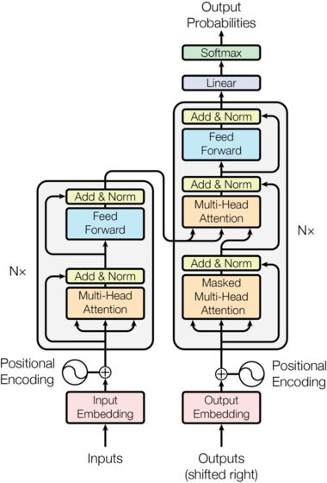
Trasformer の構造
Vaswani, Ashish et al. “Attention is All you Need” (2017)

Slide 3
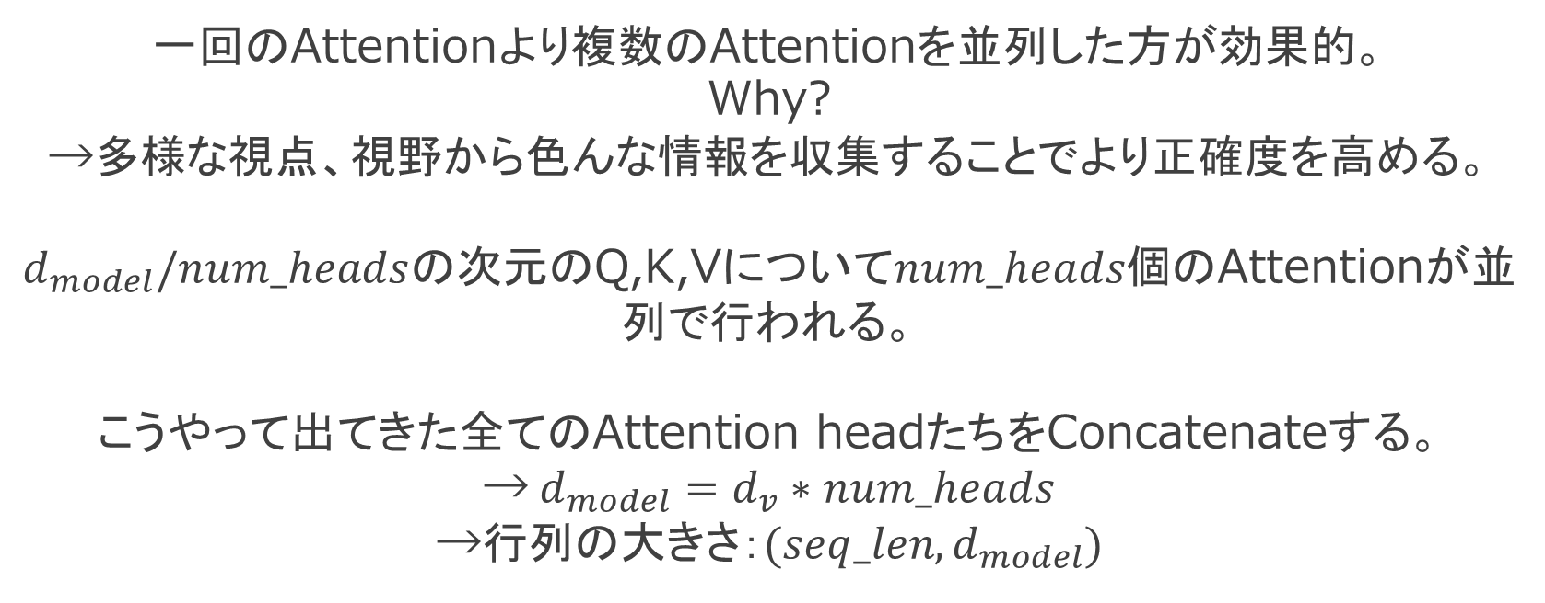
Encoder の Self-Attention
Multi-head Attention
一回のAttentionより複数のAttentionを並列した方が効果的。
Why?
→多様な視点、視野から色んな情報を収集することでより正確度を高める。
$d_{model}/num_heads$の次元のQ,K,Vについて$num_heads個$のAttentionが並列で行われる。
こうやって出てきた全てのAttention headたちをConcatenateする。
→$d_{model}=d_{v}∗num_heads$
→行列の大きさ：$(seq_len,d_{model})$
Encoderの入力と大きさが同じ
大きさが同じであることで、Encoderを積み重ねることができる！

Slide 4
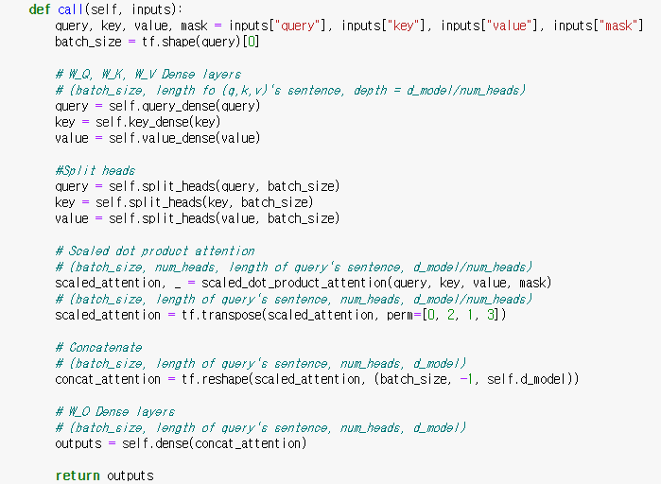
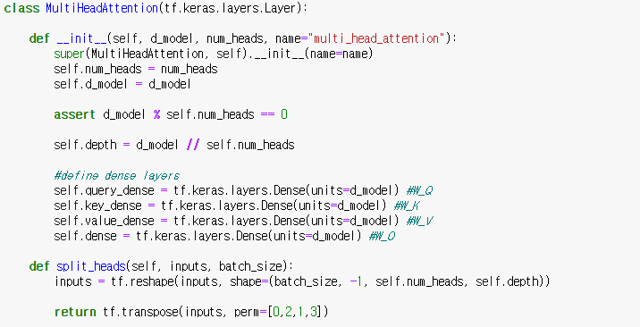
Encoder の Self-Attention
Multi-head Attention

Slide 5

Position-wise FFNN
$FFNN\left(x\right)=MAX\left(0, xW_{1}+b_{1}\right)W_{2}+b_{2}$ ($MAX=ReLU$)
$W_{1}:(d_{model},d_{ff})$ $W_{2}:\left(d_{ff},d_{model}\right)$ 論文では$d_{ff}=2048$

Slide 6
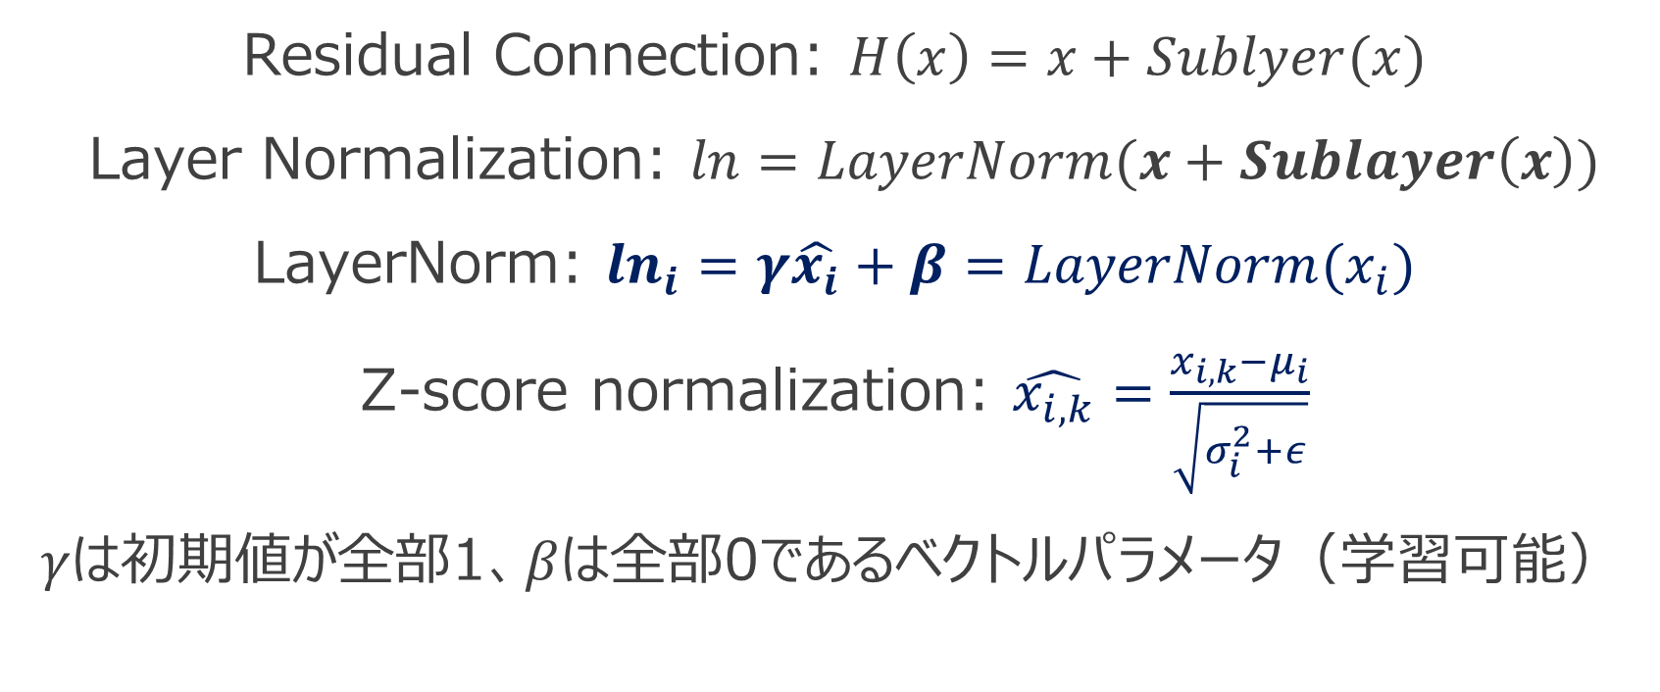
Residual Connection & Layer Normalization (Add & Norm)
Residual Connection: $H\left(x\right)=x+Sublyer(x)$
Layer Normalization: $ln=LayerNorm(x+Sublayer\left(x\right))$
LayerNorm: $\ln_{i}=γ\hat{x_{i}}+β=LayerNorm(x_{i})$
Z-score normalization: $\hat{x_{i,k}}=\frac{x_{i,k}−μ_{i}}{\sqrt{σ_{i}^{2}+ε}}$
$γ$は初期値が全部1、$β$は全部0であるベクトルパラメータ（学習可能）

Slide 7
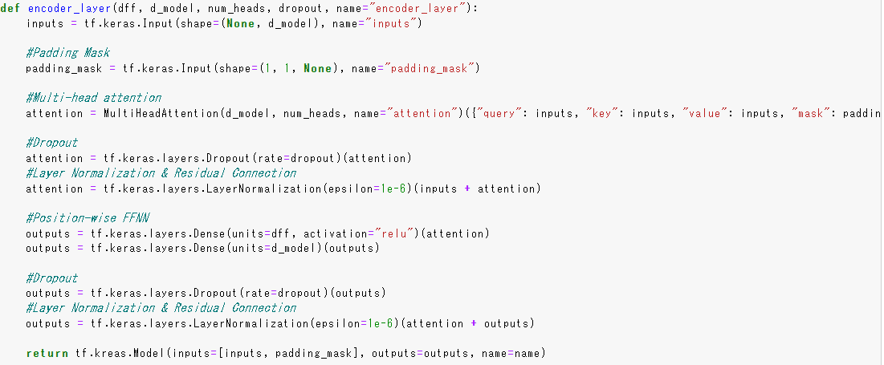
Encoderの組み立て

Slide 8
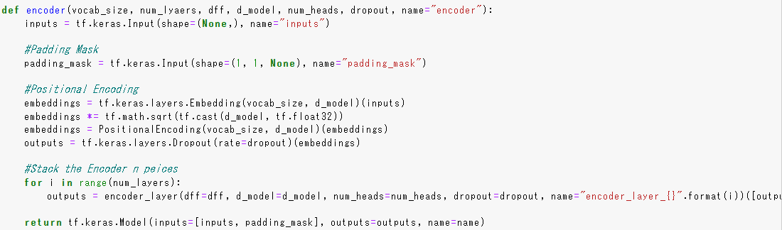
Encoder積層

Slide 9
Decoder

Slide 10
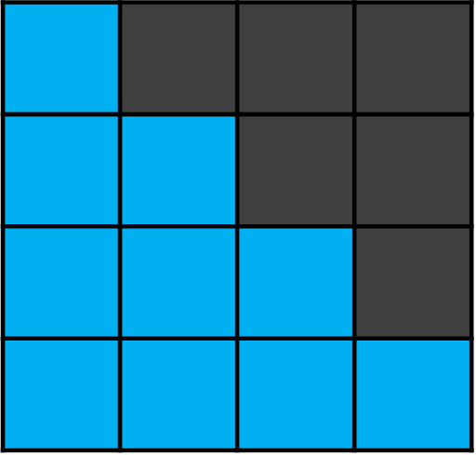
Look-ahead Mask
RNNでは単語を順次的に受け入れたので自然に以前の入力だけが予測に反映される。
But,
Transformerは文章全体を一気に受け入れるので
未来の単語が予測に反映されないようにする必要がある。
<sos> Yo soy estudiante
<sos>
Yo
soy
estudiante

Slide 11
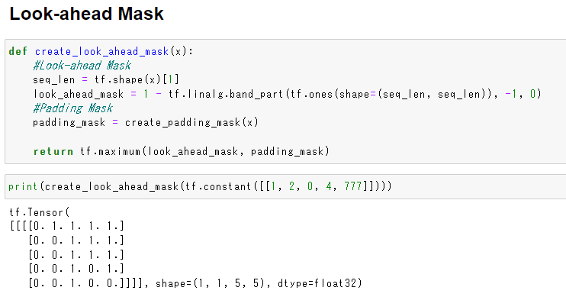
Look-ahead Mask

Slide 12
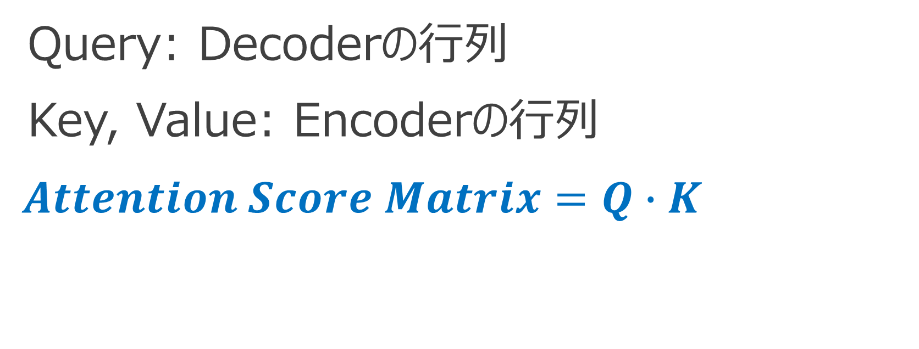
Encoder-Decoder Attention
Query: Decoderの行列
Key, Value: Encoderの行列
$Attention Score Matrix=Q∙K$

Slide 13
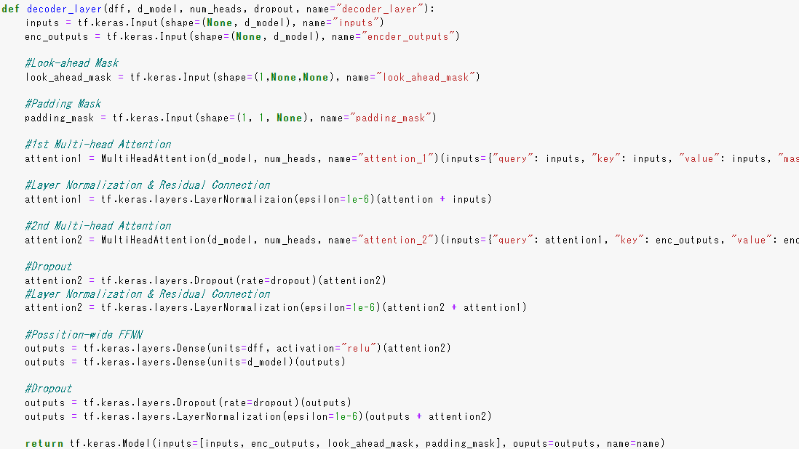
Decoderの組み立て

Slide 14
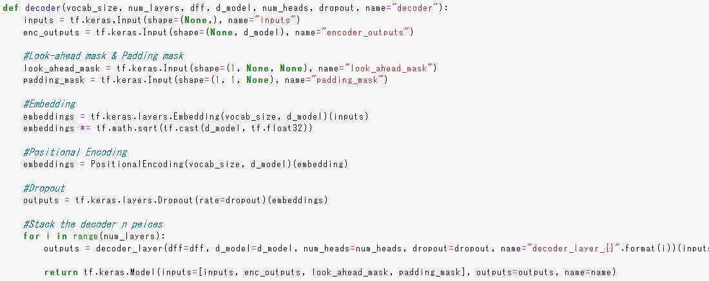
Decoderの積層

Slide 15
ご清聴ありがとうございました。
進捗発表9 Transformer: Attention is all you need
徐 恃源 9LDI1101 github.com/sion1225

